Slide 1

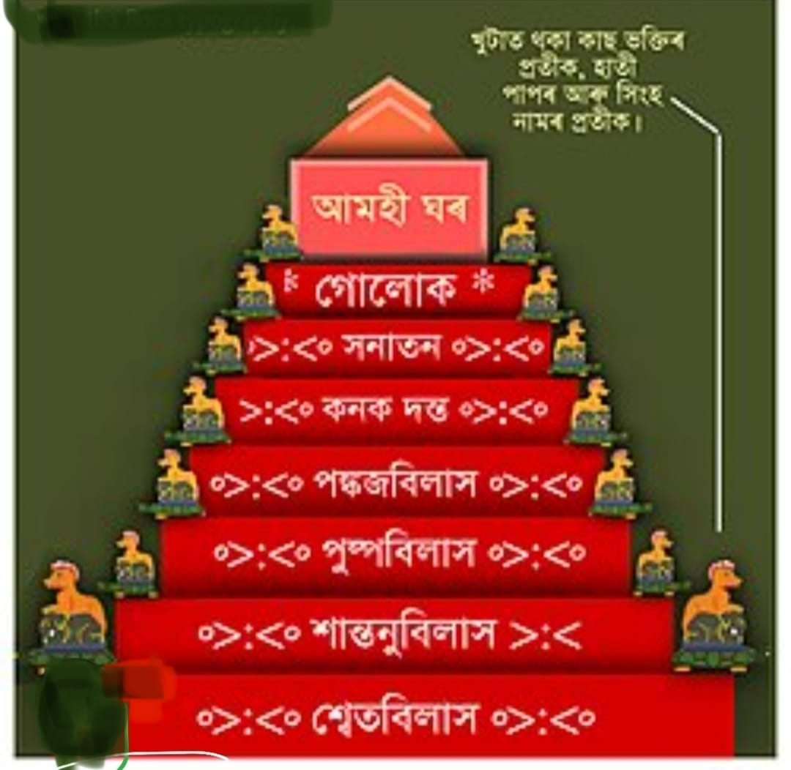
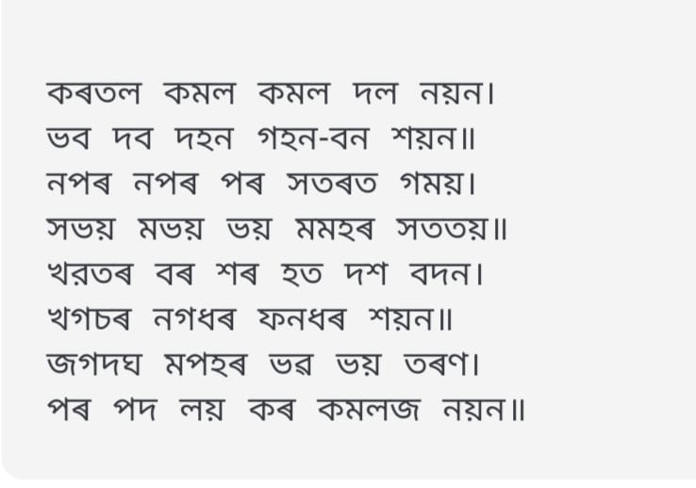

শংকৰদেৱৰ দ্বাৰা ধৰ্ম প্ৰচাৰ আৰু দ্বিতীয় বিবাহ ,শান্তিজান, শান্তিকন্যা সতী ৰাধিকা

Slide 2
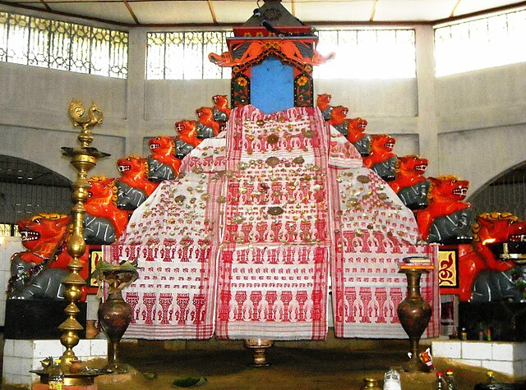
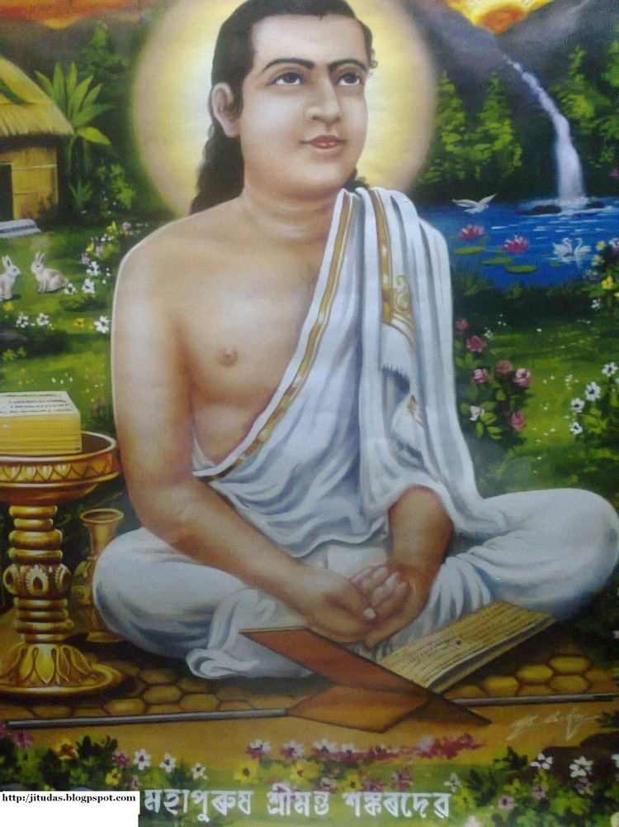

শংকৰদেৱৰ
ধৰ্ম প্ৰচাৰ :
☆ শংকৰদেৱে নৱবৈষ্ণৱ ধৰ্ম বা একশৰণ নাম ধৰ্মৰ প্ৰচাৰ কৰিছিল। এই ধৰ্মৰ মূল মন্ত্ৰ আছিল “এক দেৱ, এক সেৱ, এক বিনে নাই কেৱ”, যাৰ অৰ্থ হৈছে কেৱল নাম লোৱাৰ মাধ্যমৰে ভগৱান লাভ কৰা। তেওঁ ধৰ্ম প্ৰচাৰৰ বাবে সাহিত্য ৰচনা কৰিছিল, যিয়ে সমাজ আৰু জাতি গঠনত সহায় কৰিছিল। তেওঁৰ ধৰ্মীয় অনুশাসনৰ জৰিয়তে সমাজ আৰু সামাজিক জীৱনৰ আসোঁৱাহ দূৰ কৰিবলৈ যত্ন কৰিছিল। তেওঁৰ ধৰ্ম প্ৰচাৰত সাংস্কৃতিক দিশবোৰো অন্তৰ্ভুক্ত আছিল, যিয়ে অসমীয়া সমাজক একত্ৰিত কৰিছিল।
Notes:
5

Slide 3
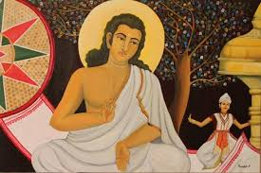
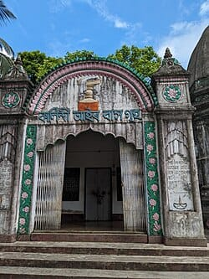
শংকৰদেৱৰ
দ্বিতীয় বিবাহ :
তীৰ্থ ভ্ৰমণৰ পৰা উভতি অহাৰ পিছত শংকৰদেৱে ৫৪ বছৰ বয়সত কালিন্দী আইক পুনৰ বিবাহ কৰে। শংকৰদেৱৰ প্ৰথম পত্নীৰ নাম আছিল সুন্দৰী। সুন্দৰীৰ মৃত্যুৰ পিছত, তেওঁ পুনৰ বিবাহ কৰাবলৈ সিদ্ধান্ত লৈছিল।তেওঁৰ দ্বিতীয় পত্নীৰ নাম আছিল কালিন্দী আই। কালিন্দী আইৰ পিতৃৰ নাম আছিল ৰাম ভূঞা । শংকৰদেৱে ধৰ্ম প্ৰচাৰৰ লগতে ব্যক্তিগত জীৱনকো সুচাৰুৰূপে চলাই লৈ গৈছিল।

Slide 4
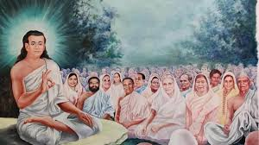
শংকৰদেৱৰ দ্বিতীয় বিবাহৰ ধৰ্ম প্ৰচাৰত প্ৰভাৱ — ধৰ্মীয় সমৰ্থন – দ্বিতীয় পত্নী কালিন্দী শংকৰদেৱৰ এক শৰণ নাম ধৰ্মৰ দৃঢ় সমৰ্থক আছিল। প্ৰচাৰত সহায় – কালিন্দীয়ে নামঘৰ, কীৰ্তন, ভক্তি-সভা আদি কাৰ্যত সক্ৰিয় সহায় দিছিল। গৃহস্থালি স্থিৰতা – কালিন্দীৰ যত্নৰ ফলত শংকৰদেৱে গৃহস্থালি চিন্তা নোহোৱাকৈ ধৰ্ম প্ৰচাৰত মনোনিৱেশ কৰিব পাৰিছিল। আন্দোলনৰ বিস্তাৰ – কালিন্দীৰ সহযোগত বহু স্থান ভ্ৰমণ আৰু নাম প্ৰচাৰৰ সুযোগ লাভ হৈছিল। ইতিবাচক প্ৰভাৱ – দ্বিতীয় বিবাহে শংকৰদেৱৰ ধৰ্মীয় কাৰ্যত নতুন উৎসাহ আৰু শক্তি যোগাইছিল।

Slide 5
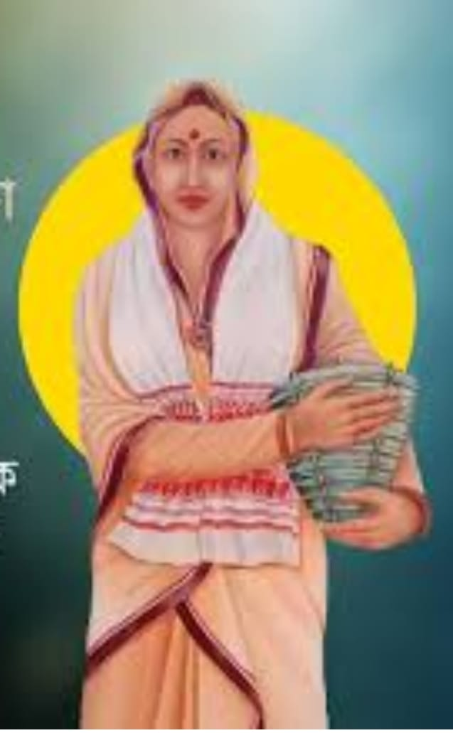
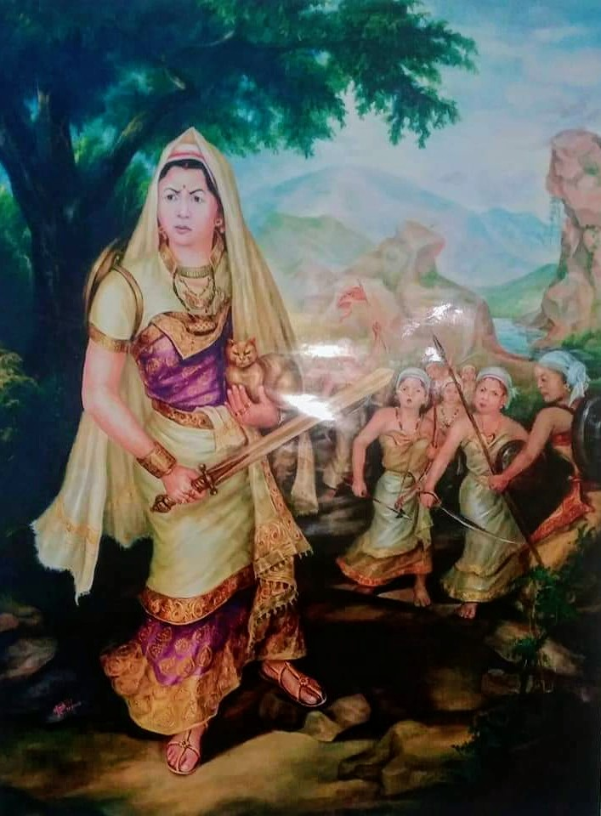
শান্তি জIন
শান্তি কন্যা
সতী ৰাধিকা :
শান্তিজান" শব্দটি আসলে "সতী ৰাধিকা" নামৰ এগৰাকী মহিলাৰ সৈতে জড়িত। তেওঁক "শান্তিকন্যা" বুলিও জনা যায়। তেওঁ শ্ৰীমন্ত শংকৰদেৱৰ সময়ৰ এগৰাকী কৈৱৰ্ত নাৰী আছিল। টেম্বুৱানী জান বন্ধ কৰাত তেওঁৰ অৱদানৰ বাবে তেওঁক স্মৰণ কৰা হয়। "শান্তিজান" শব্দটোৱে "সতী ৰাধিকা" নামৰ এগৰাকী মহিলাৰ জীৱনীৰ সৈতে জড়িত। তেওঁক "শান্তিকন্যা" বুলিও জনা যায়। তেওঁক শ্ৰীমন্ত শংকৰদেৱৰ সময়ৰ এগৰাকী কৈৱৰ্ত নাৰী হিচাপে স্মৰণ কৰা হয়। তেওঁৰ স্বামীৰ নাম আছিল পূৰ্ণানন্দ। তেওঁ টেম্বুৱানী জান বন্ধ কৰাৰ ক্ষেত্ৰত গুৰুত্বপূৰ্ণ ভূমিকা পালন কৰিছিল। তেওঁৰ এই কাৰ্যৰ বাবে তেওঁক "শান্তিজান" বা "সতী ৰাধিকা" হিচাপে জনা যায়।

Slide 6
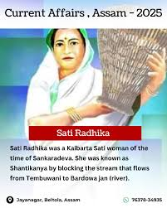
"শংকৰে বোলন্ত শুন নদীয়ালী তই।
কেনমতে শান্তি তই কহস বুজাই।।
ৰাধিকা বোলয় তোৰা চাহিয়ো প্রমাণ।
যেহি লাগে পৰীক্ষা কৰিয়ো এহিমান।। শংকৰে বোলন্ত তাৰ চাহিবো প্রমাণ। নদীহন্তে একপল জলভৰি আন।।"
"শান্তিজান" শব্দটোৰ সৈতে জড়িত ঘটনাটো হ'ল, বৰপেটাৰ ওচৰৰ টেম্বুৱানী জানত বাৰিষা কালত অহা পানীয়ে শস্য হানি কৰাৰ বাবে ইয়াক বন্ধ কৰাৰ প্ৰয়োজন হৈছিল। তেতিয়া শংকৰদেৱে এগৰাকী শান্ত নাৰীৰ দ্বাৰা পানী বন্ধ কৰাৰ উপায় দিছিল। ৰাইজে শান্তিকন্যা বিচাৰি ফুৰাৰ সময়ত ৰাধিকাই নিজকে "শান্তি" বুলি পৰিচয় দি পানী বন্ধ কৰিবলৈ আগবাঢ়ি আহিছিল। তেওঁৰ এই কাৰ্যৰ পিছত শংকৰদেৱে তেওঁক "ৰাধিকা শান্তি" নাম দিছিল, যাৰ ফলত তেওঁ "শান্তিজান" নামেৰে পৰিচিত হ'ল। "সতী ৰাধিকা" হৈছে তেওঁৰ মূল নাম আৰু তেওঁক "শান্তিজান" বা "শান্তিকন্যা" হিচাপেও জনা যায়। তেওঁৰ এই কাহিনীটোৱে তেওঁৰ সাহস, ত্যাগ আৰু ভক্তিৰ এক উদাহৰণ দাঙি ধৰে।

Slide 7
প্ৰশ্নোত্তৰ প্ৰতিযোগিতা
১/ শঙ্কৰদেৱে প্ৰচাৰ কৰা ধৰ্মৰ নাম কি আছিল ?
ক) বৌদ্ধ ধৰ্ম
খ)একশৰণ নামধৰ্ম
ঘ) হিন্দু ধৰ্ম
গ) শিখ ধৰ্ম

Slide 8
উত্তৰ : -
খ)একশৰণ নামধৰ্ম

Slide 9
২/শঙ্কৰদেৱে ধৰ্ম প্ৰচাৰৰ বাবে কি কৰিছিল ?
ক) সাহিত্য ৰচনা
খ) গল্প ৰচনা
ঘ) উপন্যাস ৰচনা
গ) কবিতা ৰচনা

Slide 10
উত্তৰ : -
ক) সাহিত্য ৰচনা

Slide 11
৩/ শংকৰদেৱৰ দ্বিতীয় পত্নীৰ নাম কি আছিল ?
ক) খেৰসূতী
খ) সুন্দৰী আই
গ) কালিন্দী আই
ঘ) কাদম্বিনী দেবী

Slide 12
উত্তৰ : -
গ) কালিন্দী আই

Slide 13
৪/ শংকৰদেৱে কিমান বছৰ বয়সত দ্বিতীয় বিবাহ কৰাইছিল ?
ক) ৫৪ বছৰ বয়সত
খ) ৪৫ বছৰ বয়সত
গ) ৬৪ বছৰ বয়সত
ঘ) ৩৫ বছৰ বয়সত

Slide 14
উত্তৰ : -
ক) ৫৪ বছৰ বয়সত

Slide 15
৫/ সতী ৰাধিকা য় কোনখন জান বন্ধ কৰিবলৈ পানীত প্ৰবেশ কৰিছিল ?
ক) কলা জান
খ) বৰনদী জান
গ) ডিব্ৰু জান
ঘ) টেম্বুৱানী জান

Slide 16
উত্তৰ : -
ঘ) টেম্বুৱানী জান

Slide 17
৬/ সতী ৰাধিকা ৰ স্বামীৰ নাম কি আছিল ?
ক) আনন্দ
খ) কমলানন্দ
গ) পূৰ্ণানন্দ
ঘ) জীৱানন্দ

Slide 18
উত্তৰ : -
গ) পূৰ্ণানন্দ

Slide 19
৭/ শংকৰদেৱে ৰাধিকাক কিহেৰে পানী ভৰি আনিবলৈ কৈছিল ?
ক) পলৰে
খ) ঘটিৰে
গ) কলহেৰে
ঘ) বাটিৰে

Slide 20
উত্তৰ : -
ক) পলৰে

Slide 21
৮/ সতী ৰাধিকা কোন সম্প্ৰদায়ৰ নাৰী আছিল ?
ক) ব্ৰাহ্মণ
খ) ক্ষত্ৰিয়
গ) বৈশ্য
ঘ) কৈৱৰ্ত

Slide 22
উত্তৰ : -
ঘ) কৈৱৰ্ত

Slide 23

ধন্যবাদ

